Slide 1
Diversité et Inclusion
Weil Gotshal & Manges
Avril 2021

Slide 2

Notre Cabinet, Weil, Gotshal & Manges (ou Weil), est particulièrement sensible aux sujets de diversité et d’inclusion et participe à de nombreux projets qui visent à permettre au plus grand nombre d’entre nous de s’épanouir et d’exceller sur son lieu de travail.
Weil jouit d’une réputation d’excellence dans le domaine du droit des affaires. Mais nos engagements vont bien au-delà des activités juridiques.

Slide 3
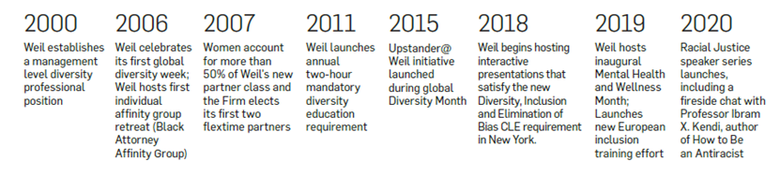
Weil et la Diversité
L'engagement en faveur de la diversité et de l'inclusion est au cœur des préoccupations de notre cabinet depuis que, dans les années 30, Frank Weil, Sylvan Gotshal et Horace Manges ont vu de nombreuses portes se fermer en raison de leurs croyances religieuses. Ils ont fondé Weil, Gotshal & Manges LLP pour ouvrir ces portes.
Depuis plus de 20 ans, Weil prend de multiples initiatives visant à pérenniser une culture inclusive, afin que tous se sentent à l'aise et encouragés à exceller. Notre bureau de Paris participe activement à cette culture et à cet engagement à l'échelle du Cabinet.

Slide 4
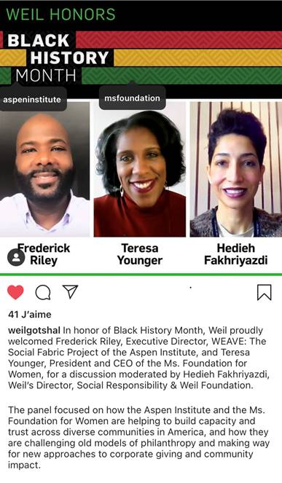
Weil et la Diversité
Le Cabinet est très impliqué sur les sujets d’égalité entre communautés. Par exemple, dans tous nos bureaux, nos avocats sont invités à s’impliquer dans des projets de mentorat afin d’aider des étudiants souvent issus de communautés défavorisées.
En février 2021, le Cabinet a célébré le Black History Month, rendant notamment hommage à l’action de différentes associations en faveur de la communauté noire aux Etats-Unis.

Slide 5

Weil et la Diversité
Depuis de nombreuses années, le Cabinet anime le projet et le réseau TOWER (Taskforce On Women’s Engagement and Retention).
TOWER est un comité réunissant des associés hommes et femmes de tous les bureaux du Cabinet et dont l’objet est de favoriser la promotion et le développement des avocates au sein du Cabinet.

Slide 6

Weil et la Diversité
En 2015, Weil a lancé Upstanders@Weil afin de reconnaître officiellement le rôle important des alliés de la diversité au sein du Cabinet.
Les Upstanders soutiennent et défendent les personnes et les communautés qui ont une origine ou une identité différente de la leur.

Slide 7


Exemples d’initiatives récentes en matière de diversité et d’inclusion
Au cours des derniers mois, notre bureau de Paris a, à la fois, lancé et poursuivi plusieurs initiatives en matière de diversité et d'inclusion :
Le 23 avril 2021, le Cabinet organise un après-midi d’échanges sur le sujet « Antiracism & Allyship » autour de deux expertes dans ces domaines : Olivette Otele, Professeure d’Histoire de l’Esclavage à l’Université de Bristol et Amandine Gay, réalisatrice notamment du documentaire « Ouvrir la Voix »

Slide 8

Exemples d’initiatives récentes en matière de diversité et d’inclusion
En mars 2021, notre bureau de Paris a participé au Women’s History Month (cf. Women’s History Month page), organisé à l’échelle du Cabinet. Pendant ce mois, nos bureaux américains ont rendu un hommage particulier à Ruth Bader Ginsburg, Juge à la Cour Suprême des Etats-Unis, qui a beaucoup œuvré pour la cause des femmes et dont le mari, Martin D. Ginsburg, était associé au sein de notre Cabinet.
Le 8 mars, Journée de la Femme, nos bureaux européens ont organisé une conférence sur le sujet « Femmes et Leadership » (« Women in Leadership »).

Slide 9
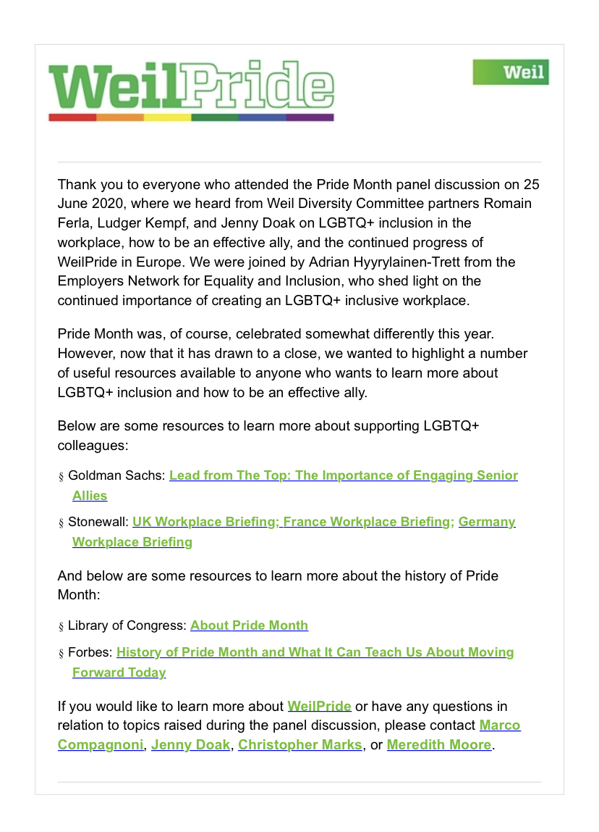
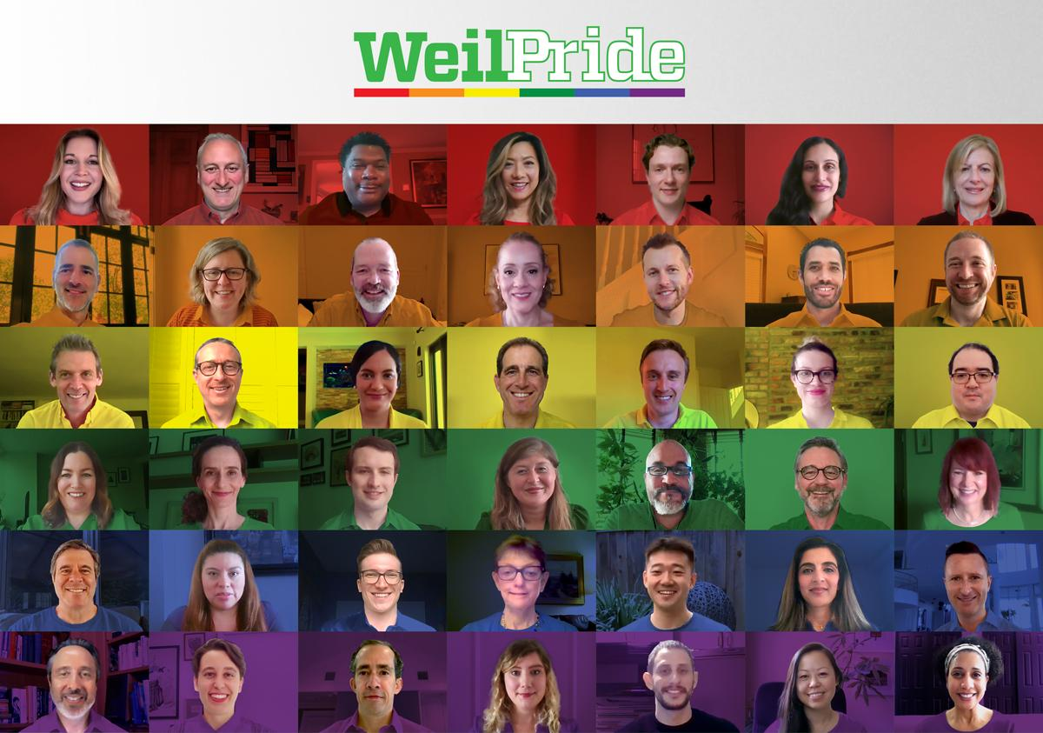
Exemples d’initiatives récentes en matière de diversité et d’inclusion
En juin 2020, le bureau de Paris a célébré et participé à la Weil Pride, une initiative à l'échelle du Cabinet (donc au niveau mondial) visant à créer des événements pour promouvoir l'inclusion des personnes LGBTQ+

Slide 10
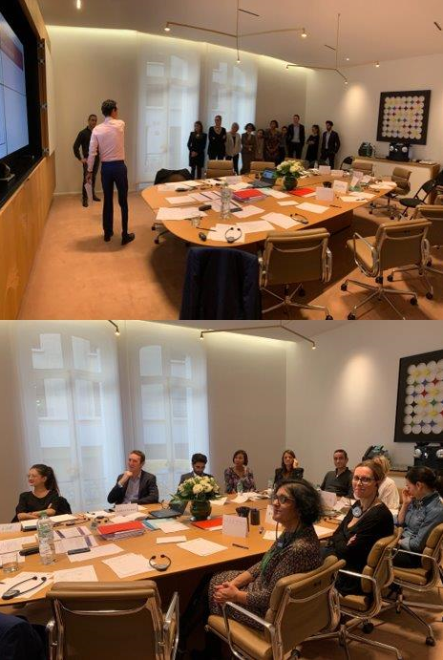
Exemples d’initiatives récentes en matière de diversité et d’inclusion
Fin 2019, le bureau de Paris a organisé des ateliers sur le thème de l’inclusion, personnalisés pour tous les avocats et le personnel
Ces ateliers ont permis de discuter en confiance de ce sujet, dans le but d'identifier ce que chacun peut faire pour améliorer son environnement de travail et s'y épanouir

Slide 11
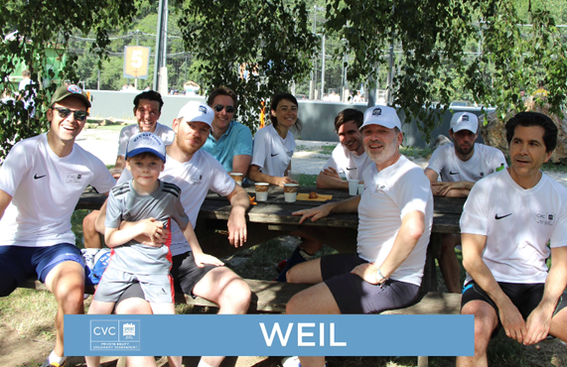
Exemples d’initiatives récentes en matière de diversité et d’inclusion
Toujours en 2019, le bureau de Paris a participé au Tournoi Solidaire organisé par CVC
Le principe était de permettre à des jeunes des quartiers populaires de rencontrer des professionnels du droit, de la banque ou du conseil dans le cadre d’un tournoi de football afin non seulement de se confronter sur le terrain mais aussi d’échanger des expériences … et des cartes de visite

Slide 12

Weil et le “Pro bono”
Enfin, Weil est fier d’être l’un des cabinets d’affaires les plus actifs dans le « Pro bono », c’est-à-dire la participation bénévole des avocats à des initiatives d’intérêt général.
Au cours de la dernière année, les avocats du Cabinet ont consacré collectivement plus de 67.000 heures à des dossiers Pro Bono
(cf. notre Pro Bono Annual Report pour 2020).
Un grand nombre de ces dossiers concerne des sujets relatifs aux droits des minorités et à la lutte contre les discriminations. Non seulement nous consacrons tout le temps nécessaire à ces dossiers, mais nous y donnons le meilleur de nous-mêmes, ce qui nous permet de dire, à propos des activités « Pro Bono » du cabinet, qu’il s’agit de « nos meilleures heures » (« our finest hours » en anglais).

Slide 13
Reconnaissance de nos efforts en matière de diversité et d’inclusion
Les initiatives de Weil en matière d’inclusion et de diversité sont saluées régulièrement, notamment par le guide de cabinets d’avocats Chambers and Partners qui indique sur son site internet que :
« En 2018, Weil a été nommé meilleur cabinet international pour la diversité par les Americas Women in Business Law Awards d'Euromoney Legal Media Group et a été classé parmi les 10 meilleurs cabinets pour les innovations en matière de diversité par Profiles in Diversity Journal 2018. ».

